Slide 1
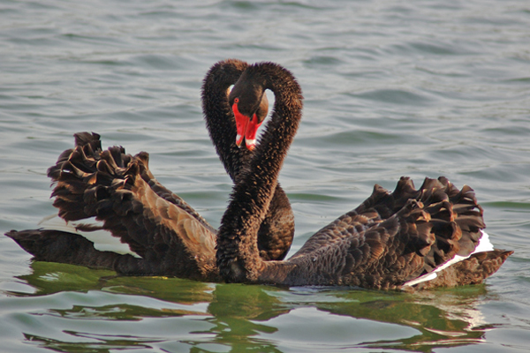
Шлюбна поведінка, розмноження та розвиток птахів
Вчитель біології
Тимошенко А.Й.

Slide 2
Мета уроку:
Освітня: продовжити вивчати будову і процеси життєдіяльності птахів; розкрити особливості їх розмноження та індивідуального розвитку; ознайомити із будовою яйця та особливостями розвитку зародка птахів, процесом інкубації., показати ознаки ускладнення організації птахів у порівнянні з плазунами.
Розвиваюча: розвивати уміння виділяти головне у матеріалі, що вивчається; уміння спостерігати, порівнювати і робити відповідні висновки; розвивати увагу, пам’ять, логічне мислення.
Виховна: виховувати в учнів любов до природи рідного краю, почуття прекрасного, відповідальність за тих, хто живе поряд з нами.

Slide 3
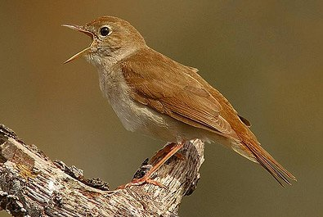
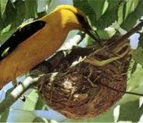
Епіграф:
Є багато пташок голосних,
Любі, милі нам співи пташині.
Та завжди наймилішими з них
Будуть ті, що у рідній країні.

Slide 4
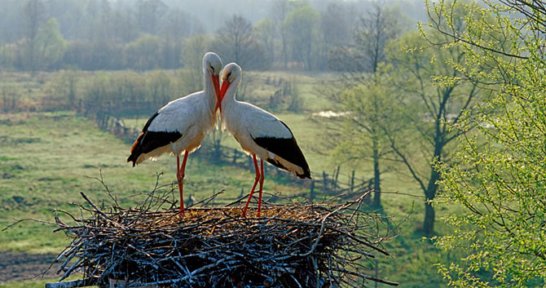
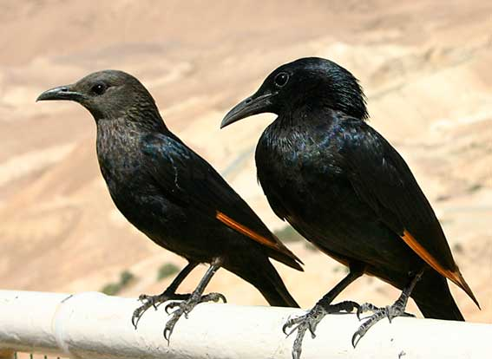
Птахи
Моногамні
Полігамні

Slide 5
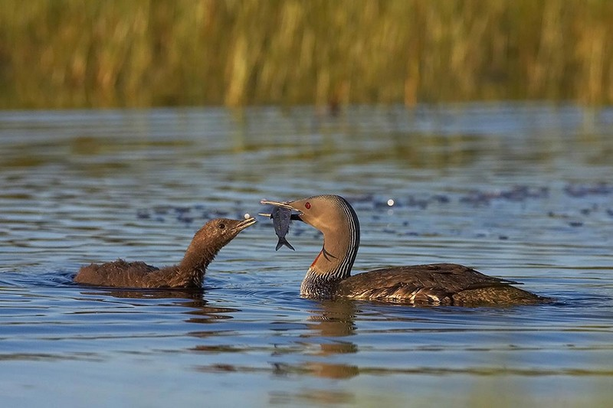
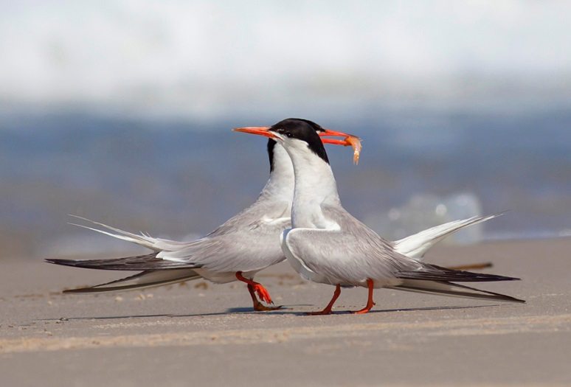
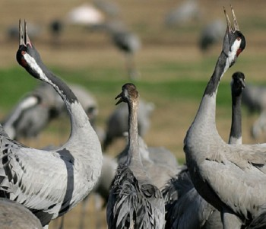
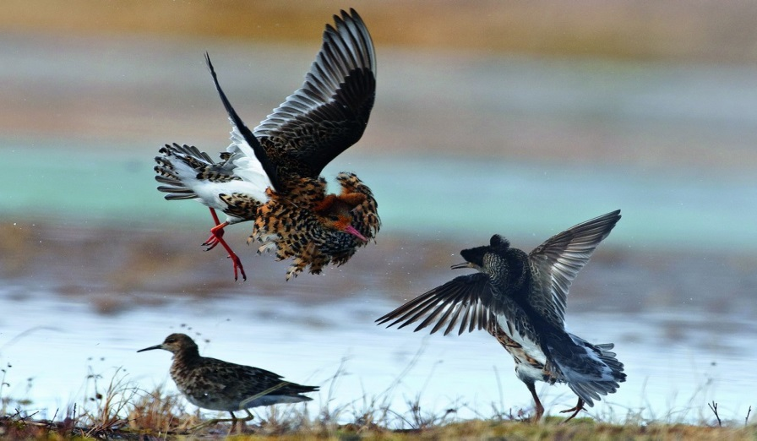
Шлюбна поведінка птахів

Slide 6
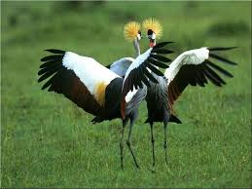
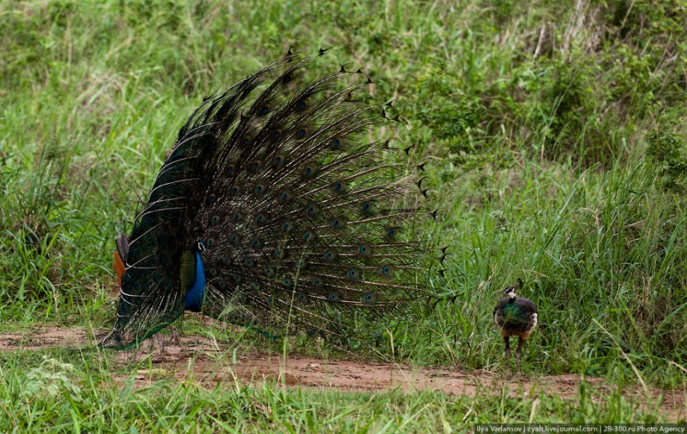
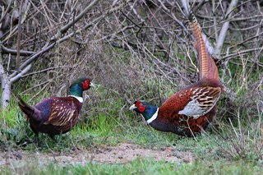
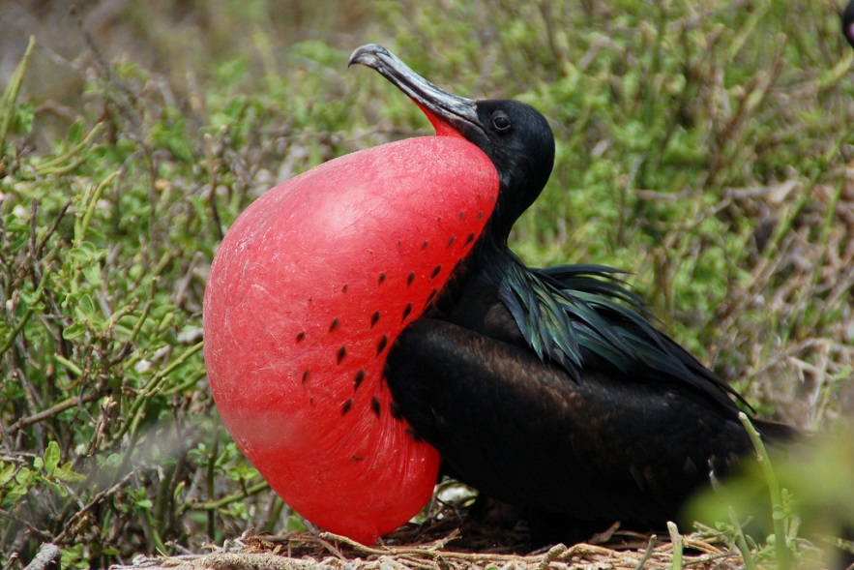
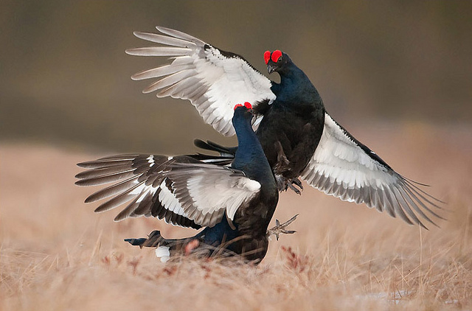
Шлюбна поведінка птахів

Slide 7
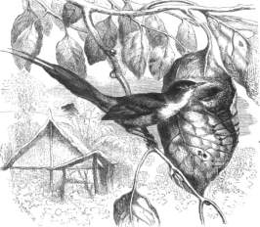
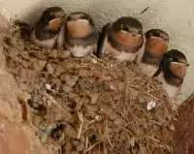
Влаштування гнізд
Південноазіатські кравці будують гнізда у формі мішечка, зшиваючи між собою декілька листків, що ростуть безпосередньо на дереві. Самець викльовує дірки в краях листя, а потім протягає крізь них рослинні волокна - саморобні нитки. Нитки кравці роблять з волокон бавовни, ниток з коконів тутового шовкопряда, з шерсті або павутини.
Багато ластівок також будують закриті гнізда з болота і слини, що їх вони прикріплюють під нависаючими краями дахів, щоб захистити гнізда від дощу.

Slide 8
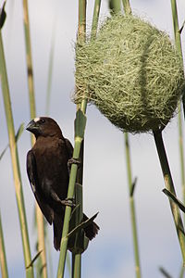
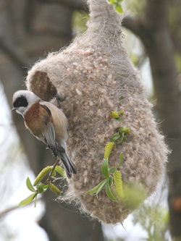
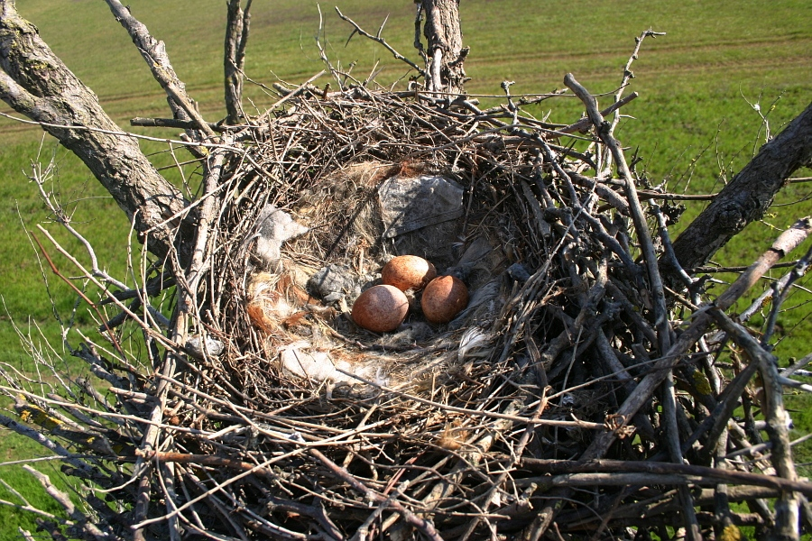
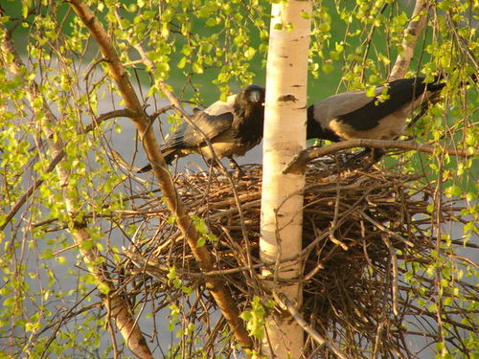
Влаштування гнізд
Звичайні суспільні ткачики бережуть сили і спочатку разом будують дах у вигляді парасольки, який захищає їх від дощу і вітру. Під цим великим дахом вони будують окремі гніздові камери, в кожній з яких селиться одна пара. Ткачики, ймовірно, є найздібнішими будівельниками гнізд.

Slide 9
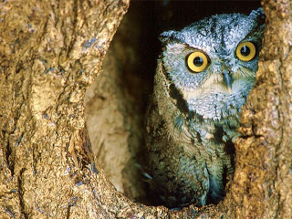
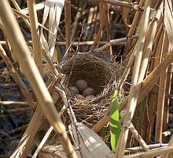
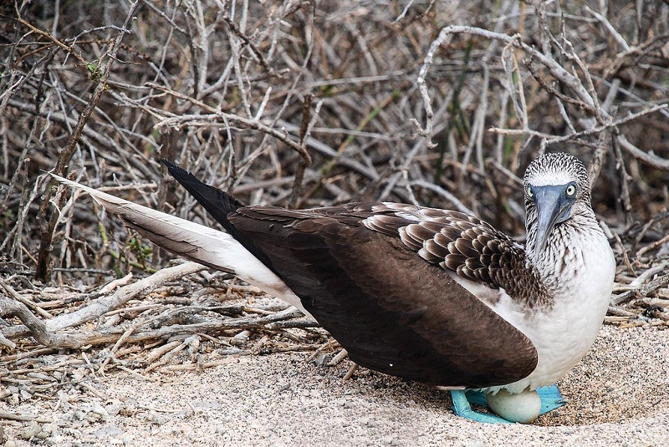
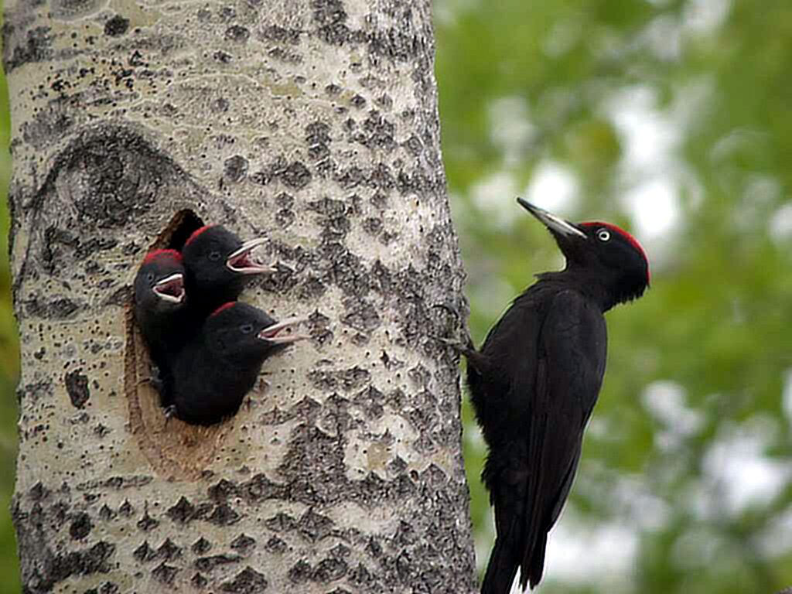
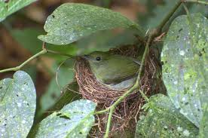
Влаштування гнізд

Slide 10
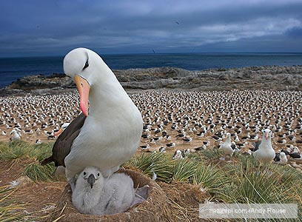
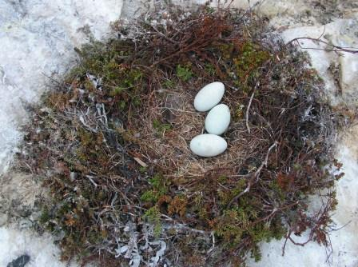
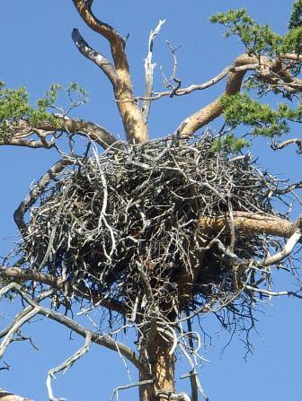
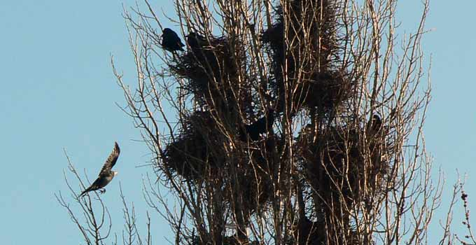
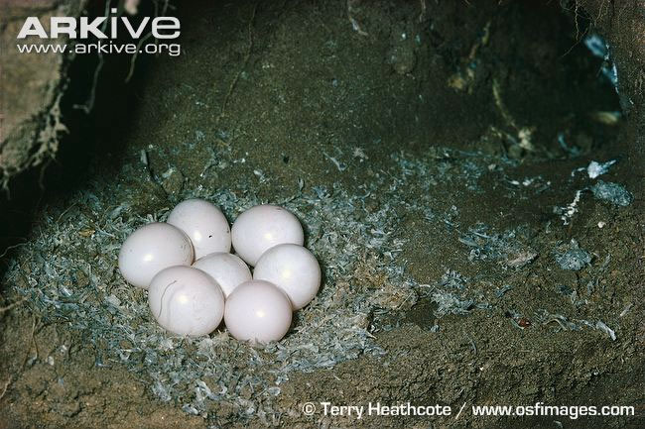
Влаштування гнізд

Slide 11
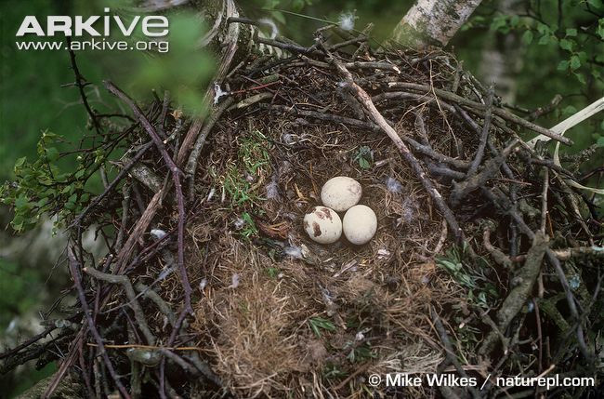
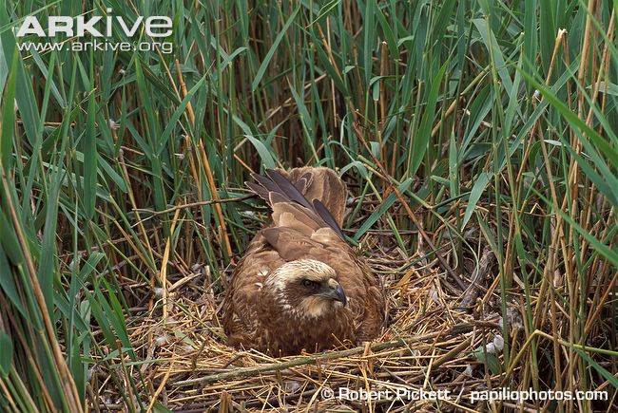
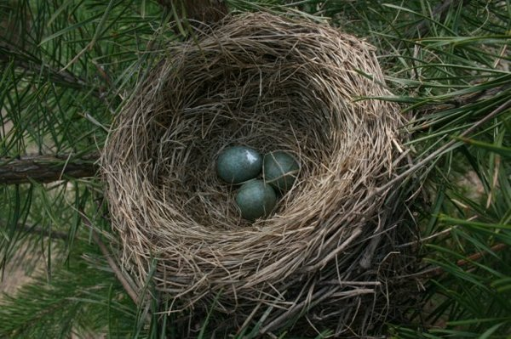
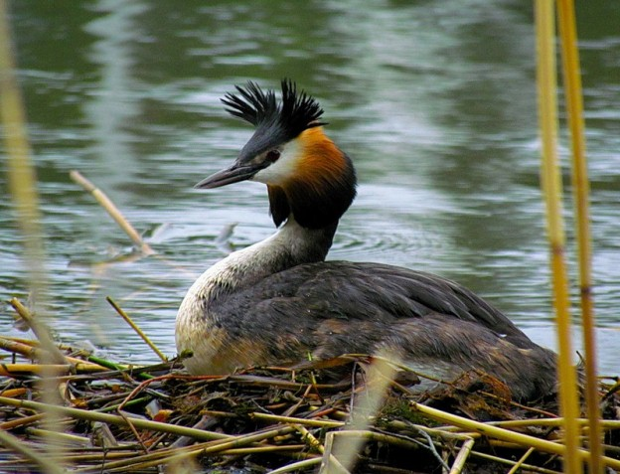
Влаштування гнізд

Slide 12
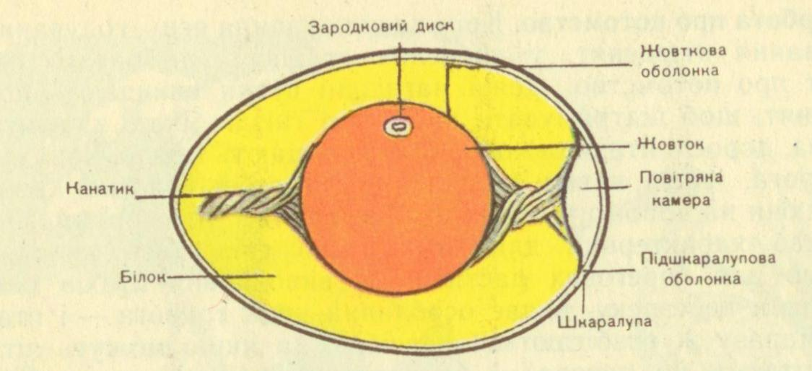
Будова яйця

Slide 13
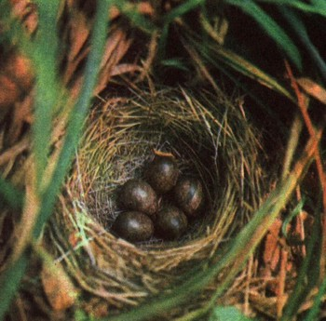
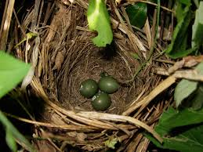
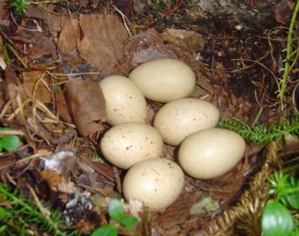
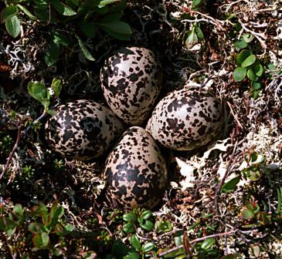
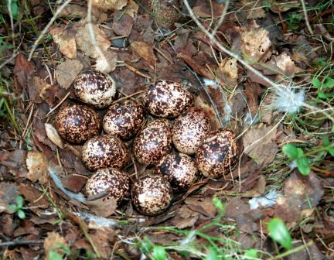
Різноманітність забарвлення яєць

Slide 14
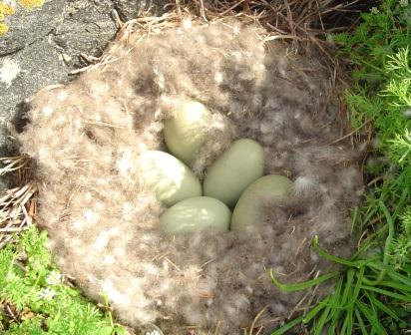
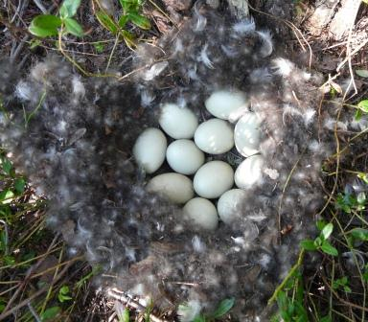
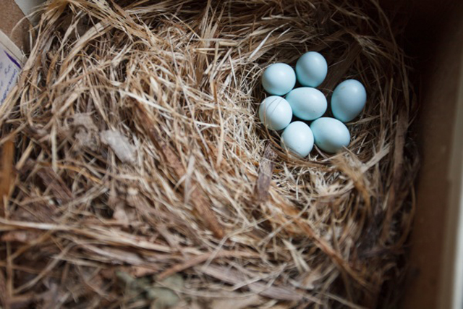
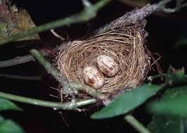
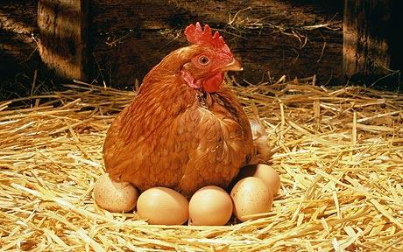
Різноманітність забарвлення яєць

Slide 15
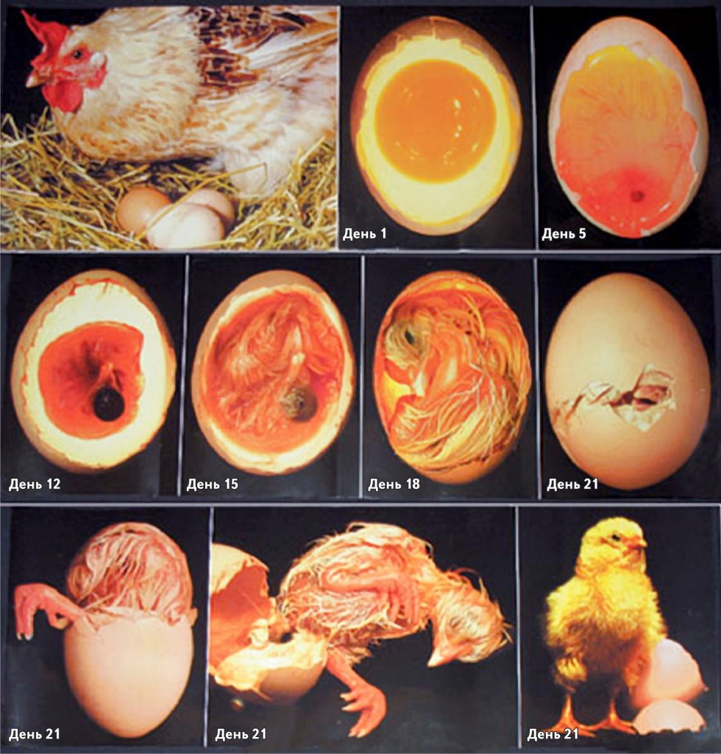
Інкубація
Ембріональний етап розвитку птахів відбувається під час інкубації (процесу обігріву яєць, у результаті якого відбувається розвиток зародка). Інкубація забезпечується дорослими птахами, які насиджують кладку, або в інший спосіб забезпечують обігрів яєць.

Slide 16
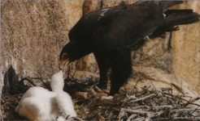
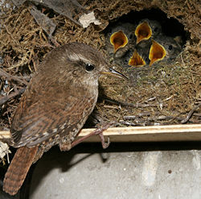
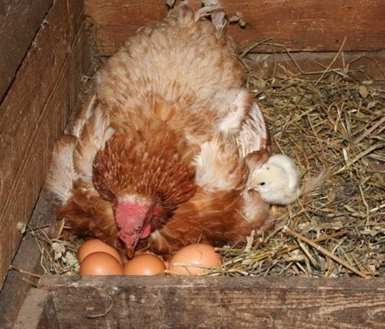
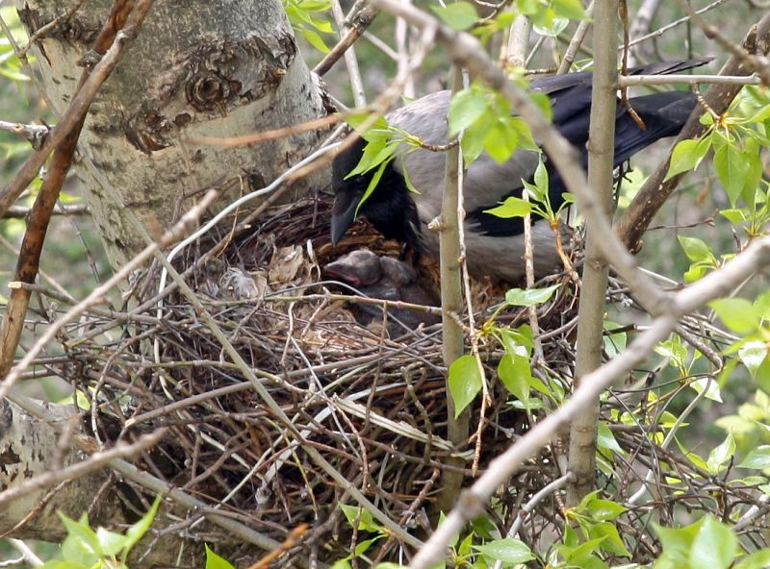
Розвиток птахів

Slide 17
Правила поводження в природі
- Не тривожте птахів у період виведення потомства. Стає все менше птахів, які гніздяться на землі та кущах;
- Дотримуйтесь тиші, коли відправляєтесь в природу;
- Не чіпайте гнізд та яєць птахів;
- Не беріть з гнізда пташенят;
- По лісу та галявинах ходіть по стежечках , щоб раптово не наступить на пташине гніздо

Slide 18
Турбота про потомство
Тією чи іншою мірою всі птахи піклуються про потомство. Воно полягає в спорудженні гнізда, висиджуванні яєць, вигодовуванні, обігріві й захисті пташенят тощо. Але деякі види (звичайна зозуля) пташенят не висиджують, а підкладають свої яйця в гнізда інших видів, які й вигодовують їхнє потомство.

Slide 19
Турбота про потомство

Slide 20
Рефлексія
Найбільше мені сподобалось…
Мені ці знання знадобляться…
Мені б хотілося дізнатися ще про…

Slide 21
Домашнє завдання
Опрацювати § 44, ст. 179-185, дати відповіді на питання 1-8 (с.р.), 1-3 (д.р.), ст. 185.
Підготувати повідомлення на теми:
«Як птахи орієнтуються під час перельотів?», «Метод кільцювання птахів»

